Slide 1
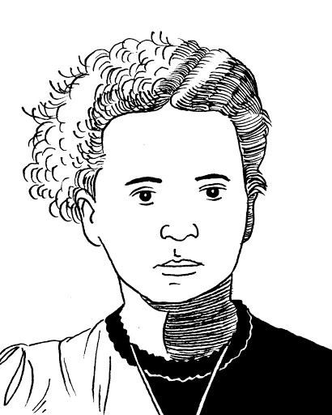
Une femme à l’honneur
MARIE-SKLODOWSKA-CURIE
Anne-Marie Paluch

Slide 2
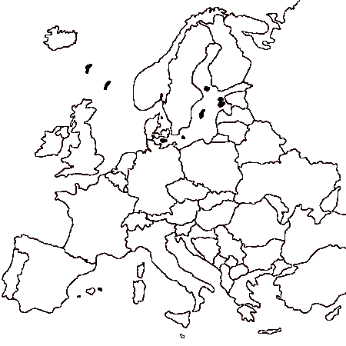



Varsovie:
. Naissance 7 novembre 1867
. Très bonnes notes à l’école
. Pas d’universités pour les femmes
Paris 1891

Slide 3



Université de Paris
Licence de sciences physiques
Licence en sciences mathématiques

Slide 4

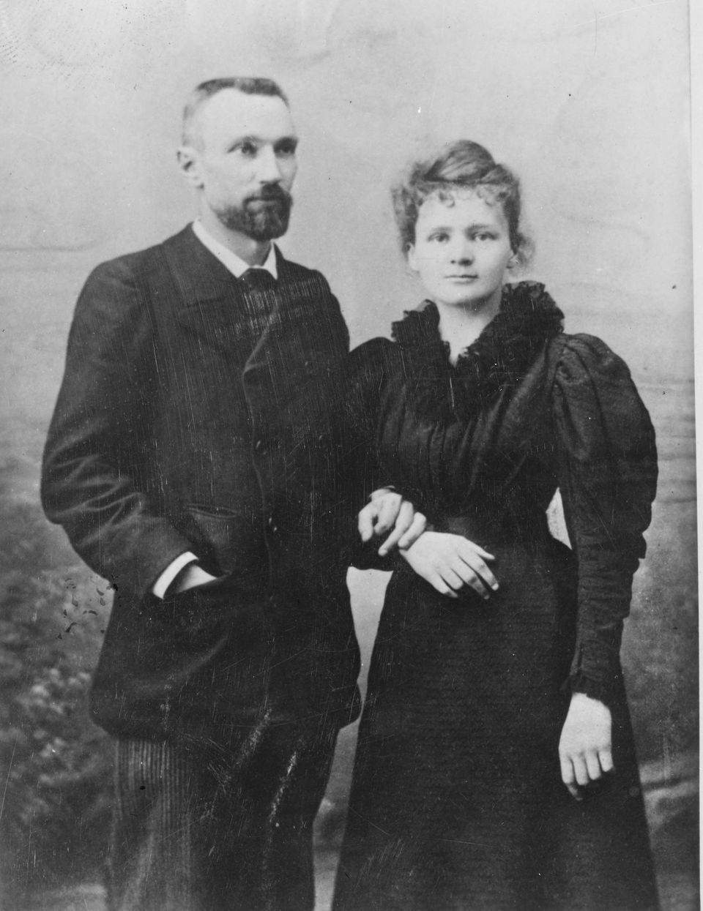
Mariage
Le 26 juillet 1895 union avec
Pierre Curie

Slide 5
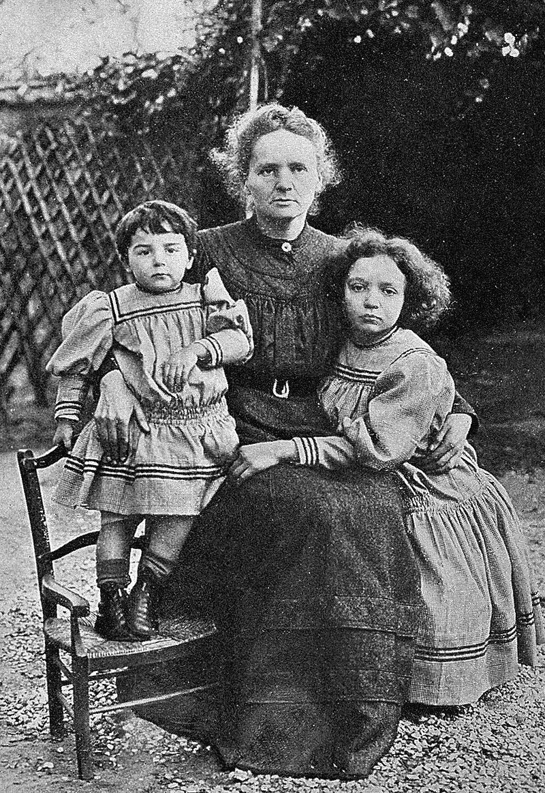
Marie Sklodowska Curie et ses 2 filles Irène et Ève

Slide 6
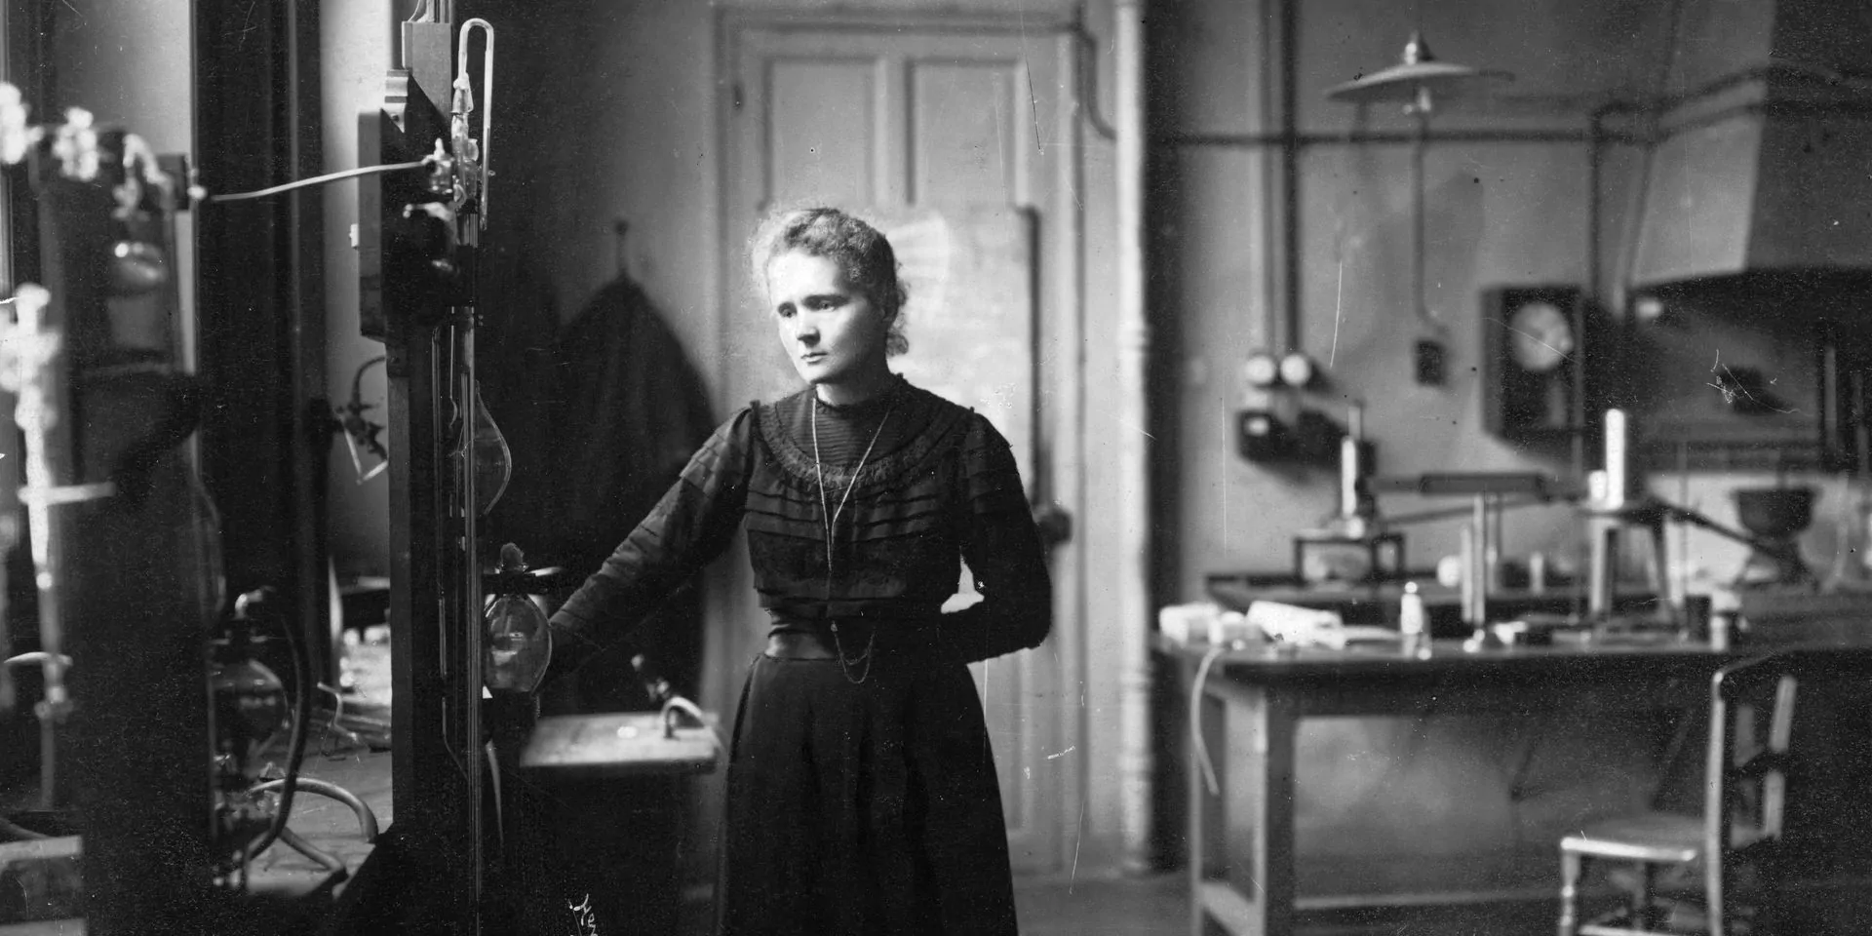

Prix Nobel de physique 1903
Première femme
Marie dans son laboratoire

Slide 7
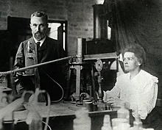
Marie première femme directrice de laboratoire et professeur à la Sarbonne

Slide 8
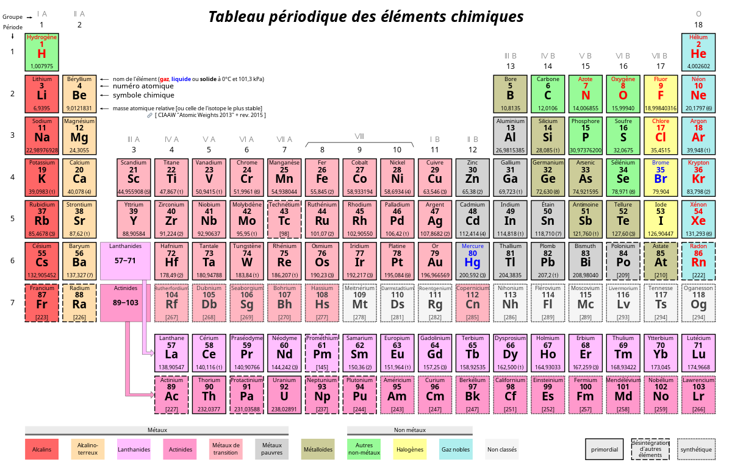






Prix Nobel de chimie
1911

Slide 9
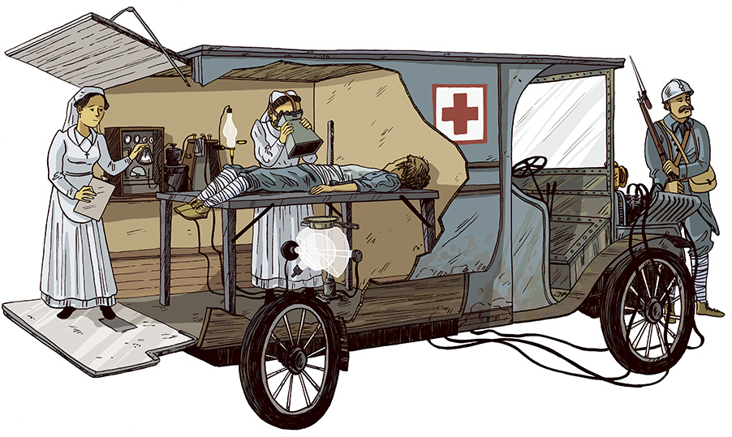
Représentation d’une « petite curie »

Slide 10
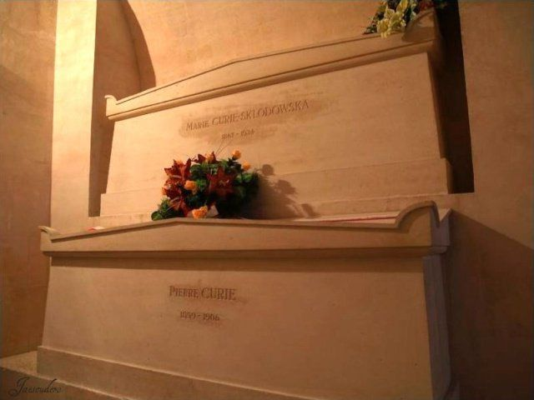
le 4 juillet 1909
Tombes de Marie et de Pierre au Panthéon à Paris

Slide 11

Si l’on veut on peut

